Slide 1
Проект бюджета Елизаветинского сельского поселения Азовского района
на 2023 год и на плановый период 2024 и 2025 гг.»

Slide 2
Основные понятия и определения
• Бюджет (от старонормандского bougette — кошелёк, сумка, кожаный мешок, мешок с деньгами) – схема доходов и расходов определённого лица (семьи, бизнеса, организации, государства и т.д.), устанавливаемая на определённый период времени;
• Бюджет сельского поселения (бюджет поселения) – форма образования и расходования денежных средств, предназначенных для финансового обеспечения задач и функций муниципального образования;
• Бюджетный процесс – регламентируемая нормами права деятельность органов местного самоуправления по составлению и рассмотрению проекта бюджета, утверждению и исполнению бюджета, контролю исполнения, осуществлению бюджетного учета, составлению, рассмотрению и утверждению бюджетной отчетности, внешней проверке;
• Бюджетная политика – система мер органов местного самоуправления в области организации бюджетного процесса и эффективного использования бюджетных средств, определение приоритетных видов расходов бюджета, разработка мер по сбалансированности бюджета;

Slide 3
• Бюджетная смета - документ, устанавливающий в соответствии с классификацией расходов бюджетов лимиты бюджетных обязательств казенного учреждения; Внутренний долг – обязательства, возникающие в валюте Российской Федерации;
• Дотации - межбюджетные трансферты, предоставляемые на безвозмездной и безвозвратной основе без установления направлений и (или) условий их использования;
• Межбюджетные трансферты - средства, предоставляемые одним бюджетом бюджетной системы Российской Федерации другому бюджету бюджетной системы Российской Федерации;
• Дефицит бюджета – превышение расходов бюджета над доходами бюджета;
• Профицит бюджета – превышение доходов бюджета над расходами бюджета.

Slide 4
Этапы составления и утверждения бюджета МО Елизаветинское сельское поселение
Составление проекта бюджета
Рассмотрение проекта бюджета
Утверждение проекта бюджета
Работа по составлению проекта бюджета МО Елизаветинское сельское поселение начинается за 9 месяцев до начала очередного финансового года. Администрация Елизаветинского сельского поселения утверждает перечень мероприятий по разработке проекта бюджета, определяет ответственных исполнителей и сроки исполнения. Непосредственное составление проекта бюджета осуществляет сектор экономики и финансов Администрации сельского поселения .
Сформированный проект бюджета Администрация вносит на рассмотрение в Собрание депутатов Елизаветинского сельского поселения не позднее 15 ноября текущего года.
По проекту бюджета МО Елизаветинское сельское поселение проводятся публичные слушания. В слушаниях участвуют граждане, проживающие в Елизаветинском сельском поселении и обладающие активным избирательным правом, а также представители организаций, осуществляющих деятельность на территории Есельского поселения .
Собрание депутатов Елизаветинского сельского поселения рассматривает проект бюджета МО Елизаветинское сельское поселение в одном чтениях.
Проект бюджета утверждается
Собрание депутатов утверждает решение о бюджете
Принятое Собранием депутатов сельского поселения решение о бюджете сельского поселения подлежит обнародованию путем опубликования его в районной газете «Приазовье».

Slide 5
Документы, на основании которых составляется проект бюджета сельского поселения
Бюджетное послание Президента Российской Федерации
Основные направления бюджетной и налоговой политики Ростовской области, Азовского района и Елизаветинского сельского поселения
Прогноз социально-экономического развития Азовского района и Елизаветинского сельского поселения
Муниципальные программы реализуемые на территории Елизаветинского сельского поселения

Slide 6
Основные направления бюджетной политики на 2023 – 2025 годы

Slide 8
Прогноз социально - экономического развития Елизаветинского сельского поселения
Прогноз социально-экономического развития
Елизаветинского сельского поселения
на 2023 год
и на плановый период 2024 и 2025 годов
Определяет направления и ожидаемые результаты социально-экономического развития Елизаветинского сельского поселения
Формирует единую платформу для разработки муниципальных программ Елизаветинского сельского поселения.

Slide 9
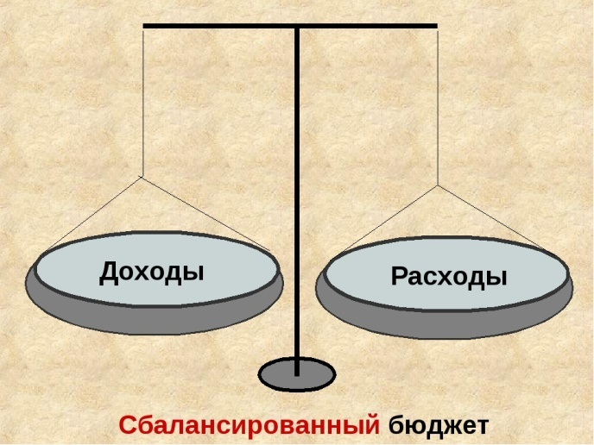
Доходы и расходы бюджета
Принцип разграничения доходов, расходов и источников финансирования дефицита бюджета
За каждым бюджетом в соответствии с законодательством Российской Федерации закреплены ДОХОДЫ, РАСХОДЫ и источники финансирования дефицита бюджета
Разграничение доходов бюджетов установлено Бюджетным Кодексом Российской Федерации, региональным и муниципальным законодательством
Разграничение расходов бюджетов установлено Федеральными законами от 06.10.1999 г. № 184-ФЗ «Об общих принципах организации законодательных (представительных) и исполнительных органов государственной власти субъектов РФ», от 06.10.2003г. № 131-ФЗ «Об общих принципах местного самоуправления в Российской Федерации», региональным и муниципальным законодательством

Slide 10
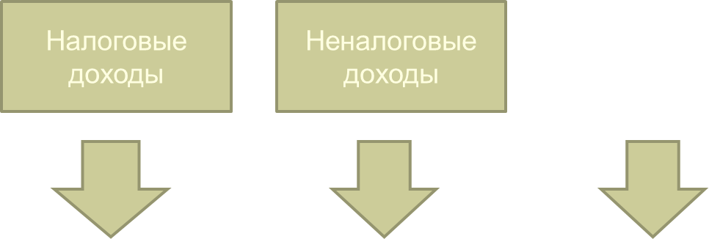
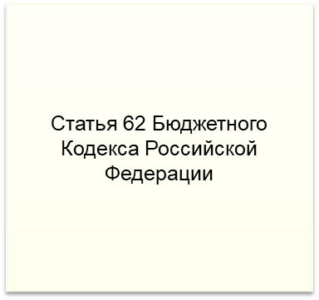
Доходы местного бюджета составляют:

Slide 11
Местные налоги, установленные на территории МО Елизаветинское сельское поселение
Налог на имущество физических лиц.
Налог на имущество юридических лиц.
Земельный налог физических лиц.
Земельный налог юридических лиц.

Slide 12
Основные источники доходов бюджета Елизаветинского сельского поселения Азовского района на 2022-2024 годы
тыс.руб.
№ п/п | Наименование | 2023 год |  | 2024 год |  | 2025 год
 |  | Сумма тыс.руб. | % к общему объему | Сумма тыс.руб. | % к общему объему | Сумма тыс.руб. | % к общему объему
 | ДОХОДЫ, ВСЕГО | 15066,9 | 100,0 | 13245,7 | 100,0 | 12827,4 | 100,0
 | в том числе:
1. | Налог на доходы физических лиц | 1589,5 | 8,1 | 1638 | 9,0 | 1858,1 | 10,0
2. | Налог на имущество физических лиц | 1247,8 | 7,7 | 1247,8 | 8,5 | 1247,8 | 9,1
3. | Земельный налог | 3028,6 | 19,0 | 3028,6 | 21,1 | 3028,6 | 22,4
4. | Гос. пошлина | 15,7 | 0,1 | 16,3 | 0,2 | 17,0 | 0,1
5. | Доходы от сдачи в аренду имущества | 351,1 | 2,3 | 365,1 | 2,6 | 379,7 | 29,3
6. | Безвозмездные поступления | 8834,2 | 62,8 | 6949,9 | 58,6 | 6296,2 | 55,5

Slide 13
Структура расходов бюджета Елизаветинского сельского поселения
Раздел | Показатель | 2023год |  | 2024 год |  | 2025 год
 |  | бюджет | % | бюджет | % | бюджет | %
 | ВСЕГО | 15066,9 | 100 | 13245,7 | 100 | 12827,4 | 100
01 | Общегосударственные вопросы | 8071,1 | 41,7 | 8536,9 | 46,8 | 8810,9 | 48,0
02 | Национальная оборона | 294,0 | 1,6 | 307,0 | 1,1 | 317,6 | 1,3
03 | Национальная безопасность и правоохранительная деятельность | 186,0 | 0,4 | 100,0 | 0,4 | 90,0 | 0,5
05 | Жилищно-коммунальное хозяйство | 1306,5 | 14,4 | 1340,9 | 14,0 | 688,0 | 11,6
07 | Образование | 30,0 | 0,1 | 30,0 | 0,1 | 20,0 | 1,2
08 | Культура, кинематография | 5072,3 | 31,1 | 2803,9 | 25,9 | 2803,9 | 26,5
10 | Социальная политика | 77,0 | 0,5 | 77,0 | 0,5 | 77,0 | 0,4
11 | Физическая культура и спорт | 30,0 | 0,3 | 50,0 | 0,2 | 20,0 | 0,1

Slide 14
Структура расходов бюджета Елизаветинского сельского поселения на 2023 год

Slide 15
Наименование муниципальной программы Елизаветинского сельского поселения | Проект Решения о бюджете
 | 2023 год | 2024 год | 2025 год
Всего | 15066,9 | 13245,7 | 12827,4
"Развитие муниципальной службы в Елизаветинском сельском поселении" | 30,0 | 30,0 | 20,0
«Участие в предупреждении и ликвидации последствий чрезвычайных ситуаций в границах Елизаветинского сельского поселения, обеспечение пожарной безопасности» | 20,0 | 20,0 | 20,0
«Обеспечение общественного порядка и противодействие преступности в Елизаветинском сельском поселении» | 166,0 | 80,0 | 50,0
«Развитие сетей наружного освещения Елизаветинского сельского поселения» | 703,5 | 852,9 | 553
«Озеленение территории Елизаветинского сельского поселения» | 20,0 | 20,0 | 20,0
«Благоустройство территории Елизаветинского сельского поселения» | 583,0 | 468,0 | 115,0
«Развитие культуры Елизаветинского сельского поселения» | 5072,3 | 2803,9 | 2803,9
«Развитие физической культуры и спорта Елизаветинского сельского поселения» | 30,0 | 50,0 | 20,0
«Управление муниципальными финансами и создание условий для эффективного управления муниципальными финансами» | 7661,3 | 7984,7 | 8059,7
«Социальная поддержка граждан Елизаветинского сельского поселения» | 77,0 | 77,0 | 77,0

Slide 16
Расходы бюджета Елизаветинского сельского поселения Азовского района осуществляются по муниципальным программам сельского поселения. На реализацию принятых муниципальных программ Елизаветовского сельского поселения предусмотрено в 2023 году 15066,9 тыс. рублей, в 2024 году 13245,7 тыс. рублей, в 2025 году 12827,4 тыс. рублей. Непрограммные расходы в бюджете сельского поселения в 2023-2025 годах составляют 703,8 тыс. рублей, 859,2 тыс. рублей и 1068,8 тыс. рублей соответственно.
Структура программных расходов на 2023 год представлена ниже в таблице.

Slide 18
В случае изменения параметров бюджета в течение года производится его корректировка в соответствии с Положением "О бюджетном процессе в Елизаветинском сельском поселении"
СПАСИБО ЗА ВНИМАНИЕ!

